Slide 1
mooc software testing
Problem Set 4 : Fuzzer

Slide 2
Le fuzzer en lui-même
Utilisation du code fourni sur Udacity.
Ajout d’une autre méthode de mutation : nombres magiques de Gynvael.
FuzzFactor choisi aléatoirement parmi différentes valeurs

Slide 3
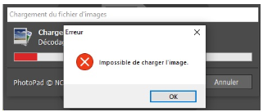
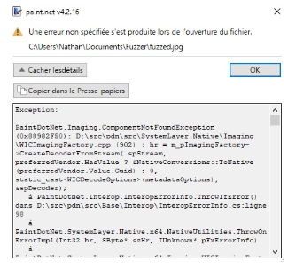


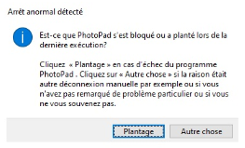
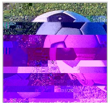
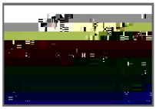
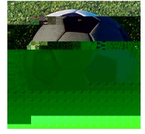
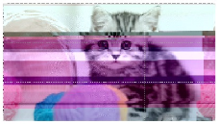
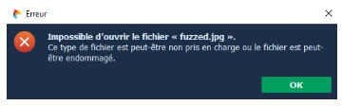
Résultats obtenus

Slide 4
Types de testing utilisés
System testing : j’ai vérifié que le programme fait ce qu’il est sensé faire.
Random testing : j’ai utilisé à plusieurs occasions un générateur de nombres aléatoires pour créer des inputs et les donner au programme qui est testé. De plus, j’ai fait des centaines voir des milliers de tests au total.
Mutation-based random testing : je pars d’un fichier qui est déjà existant, et je modifie les bytes afin de tester le programme.
Deux manières de modifier les bytes :
- Remplacer avec des nombres aléatoires entre 0 et 256. → Black box testing
- Pioche dans une liste de nombres généralement problématiques → White box testing

Slide 5
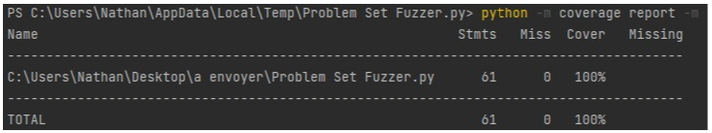
Suite
Tentative de generative random testing
Code coverage

